Slide 1
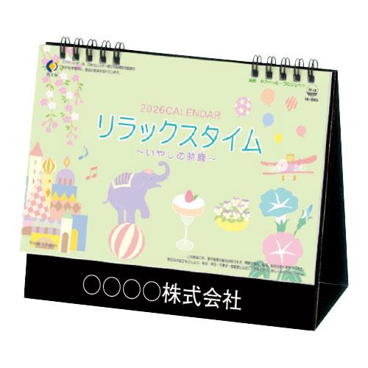
【提案書】
卓上 リラックスタイム
パステルカラーを基調とした優しさと癒やしを与えてくれるデザインが、心をほっとさせてくれる卓上カレンダーです。オリジナル名入れも可能なため、新年のご挨拶用等におすすめ。
特徴
納期
納期スペース
仕様
素材 : マットコート紙
サイズ : 155×180mm
重量 : 135g
お見積
お見積りスペース

